Slide 1
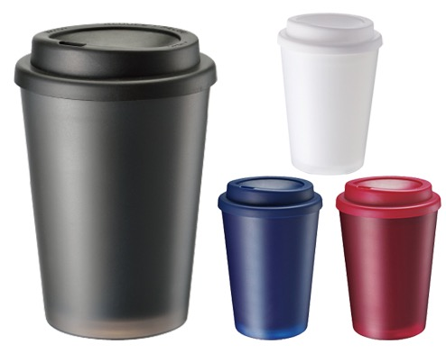
【提案書】
テイクアウトタンブラー
特徴
プラスチック素材ですが二層構造になっていますので熱い飲み物も持ちやすく、また冷たい飲み物も結露しにくい特性があるタンブラーです。カフェのテイクアウト用のようなデザインも◎！
納期
納期スペース
仕様
素 材：PP､シリコーンゴム
サイズ：φ92×135mm
容 量：400ml
機 能：本体耐熱温度100℃
付属品：取説付(紙箱面)
備 考：レッド・ネイビー・ブラック・ホワイト
食品衛生検査済
お見積
お見積りスペース

